Slide 1
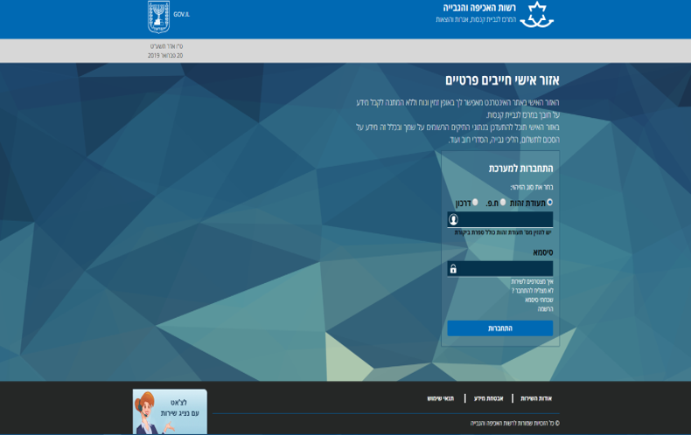
האזור האישי – המרכז לגביית קנסות
לארגונים וחברות

Slide 2
מהו האזור האישי

Slide 3
אזור אישי
אזור האישי באתר האינטרנט מאפשר לחייבים (יחידים וחברות) במרכז לגביית קנסות באופן זמין ונוח וללא המתנה לקבל מידע על חובותיהם.
באזור האישי ניתן להתעדכן בנתוני התיקים ובכלל זה:
פרטים ומידע מפורט אודות כל תיק
מידע על הסכום לתשלום
הליכי גבייה
הגבלות
הסדרי חוב
לעקוב אחר פניות שהתקבלו
ניתן לשלם את החוב באמצעות כרטיס אשראי.
Notes:
הקושי (ההתנגדויות מהלקוחות ) במקרים בהם הדברים הוגשו ללשכות אך לא טופלו או אינם משתקפים בתיק (צווי הפטר , החלטות שלא יושמו, בקשות שלא נסרקו , אזהרות במסירה אישית שלא הוקלדו, בקשות לכינוס נכסים וכו')

Slide 4
איך נרשמים

Slide 5
הרישום מתבצע באמצעות בקשה לסיסמא בטופס אינטרנטי:
על ידי נציג שקיבל אישור בכתב על ידי החברה.
נדרש לצרף:
מסמך המאשר זיקה של איש הקשר לחברה + ת.ז של איש הקשר.
מסמך מורשה חתימה או מסמך מעורך דין או מרואה חשבון המאשר את הזיקה של איש הקשר לחברה.
קישור לשליחת המסמכים נמצא בדף הבית לאזור האישי תחת הרשמה. לצפייה בטופס
הפקת הסיסמא תשלח על ידי המרכז תוך 14 יום לכתובת הרשמית המופיעה ברשות התאגידים.
מינוי נציג רשמי
מילוי טופס מקוון כולל מסמכים
קבלת סיסמא בדואר

Slide 6
התמצאות במסכים

Slide 7
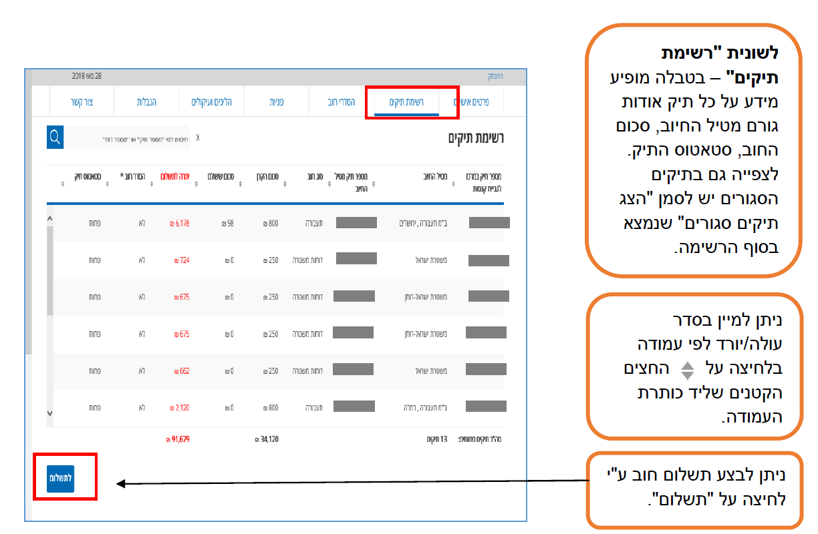
אפשרות חיפוש לפי מספר תיק מרכז או מספר דוח
Notes:
הקושי (ההתנגדויות מהלקוחות ) במקרים בהם הדברים הוגשו ללשכות אך לא טופלו או אינם משתקפים בתיק (צווי הפטר , החלטות שלא יושמו, בקשות שלא נסרקו , אזהרות במסירה אישית שלא הוקלדו, בקשות לכינוס נכסים וכו')

Slide 8
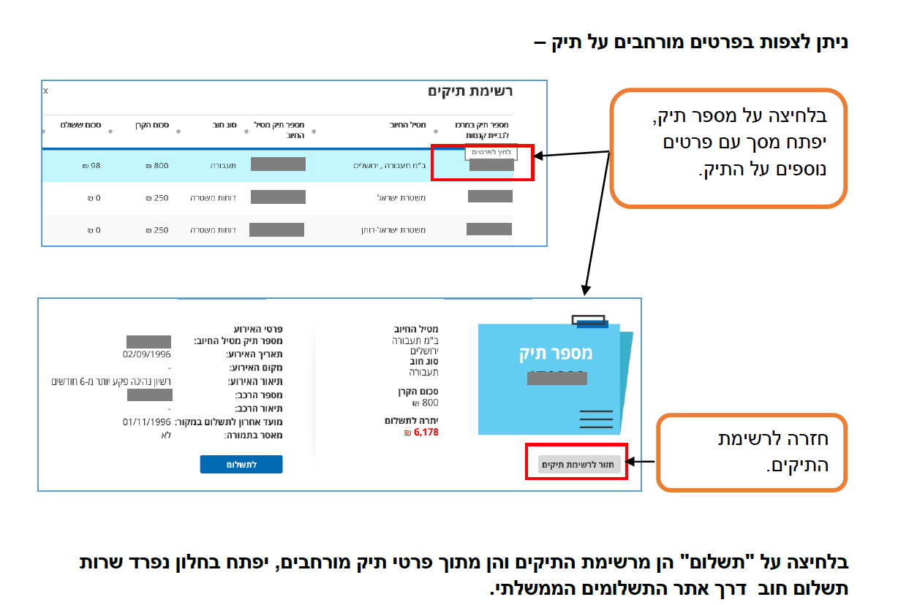

Slide 9
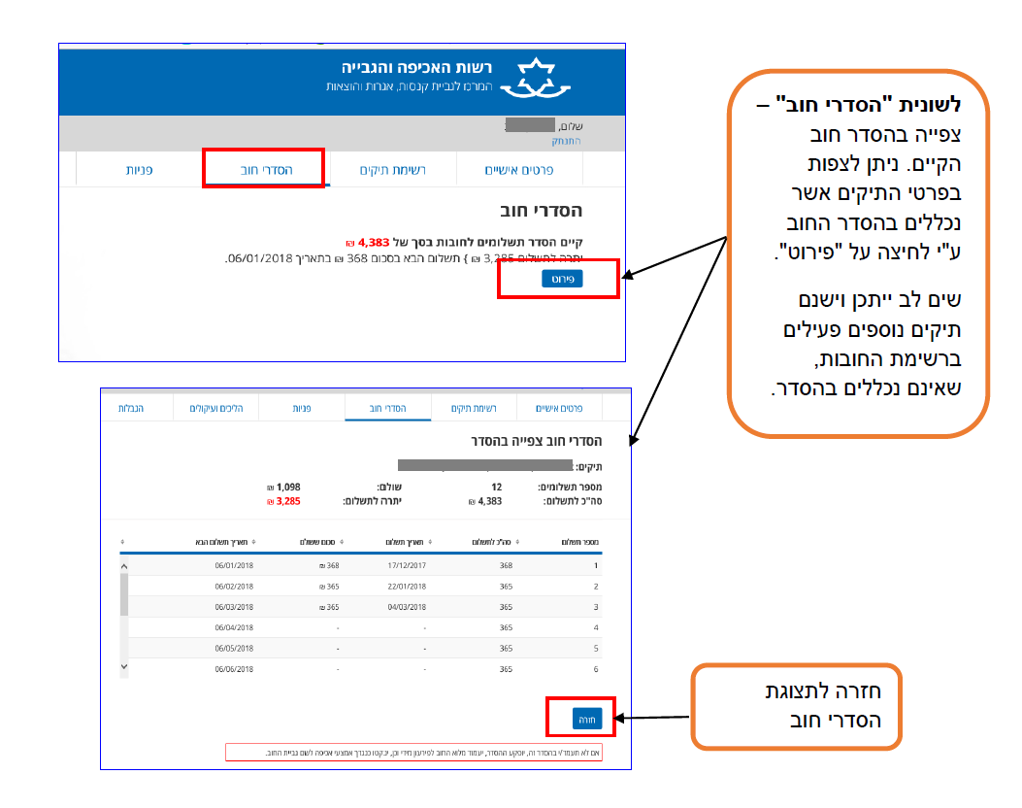

Slide 10
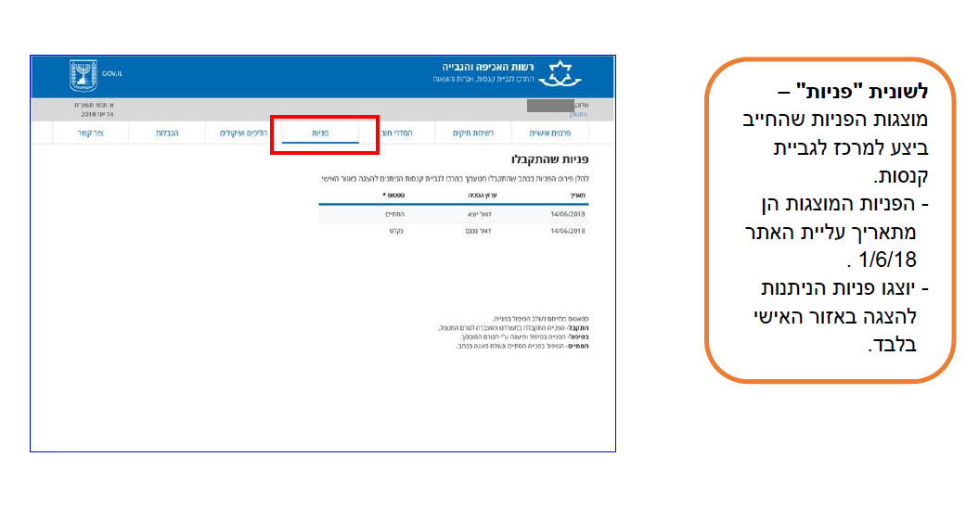

Slide 11
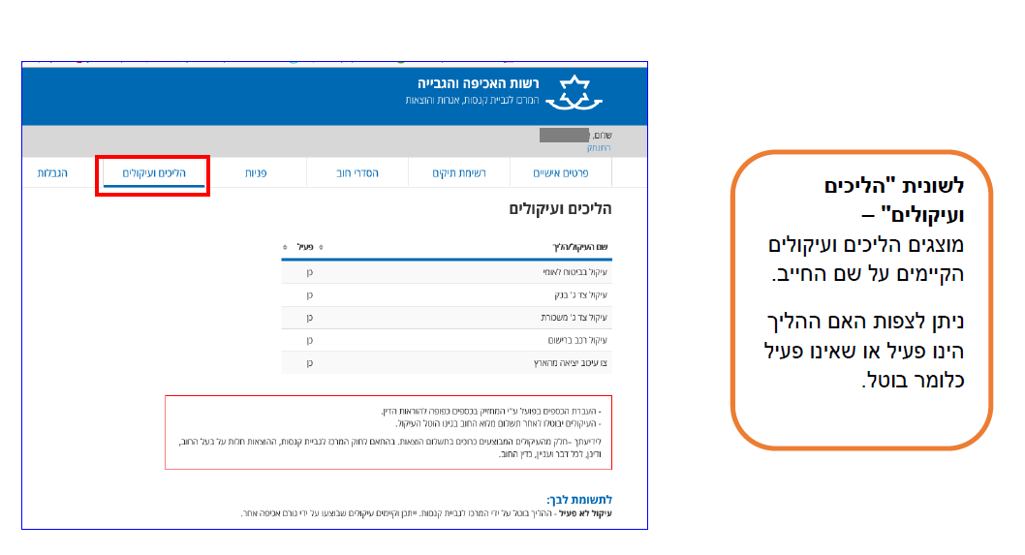

Slide 12
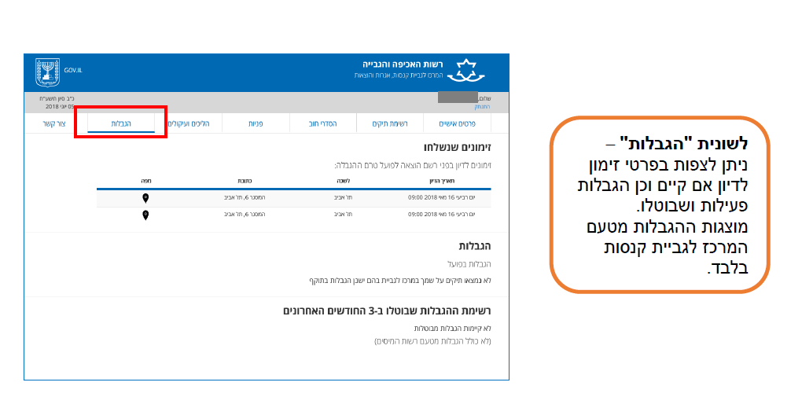

Slide 13
המרכז לגביית קנסות- סוף טוב לכל חוב!

